Slide 1











Aprendizagem por Projeto Integrado
MARIA E MARIA
CAFÉ COLONIAL
3ª SPRINT

Slide 2


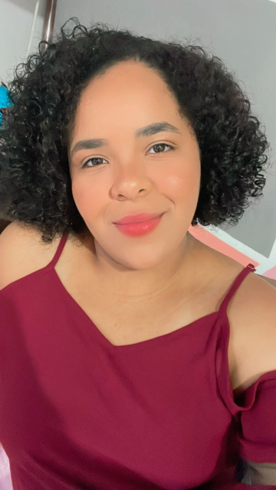
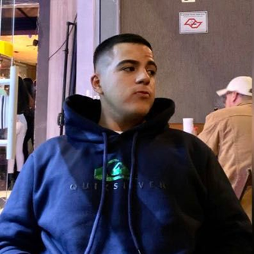
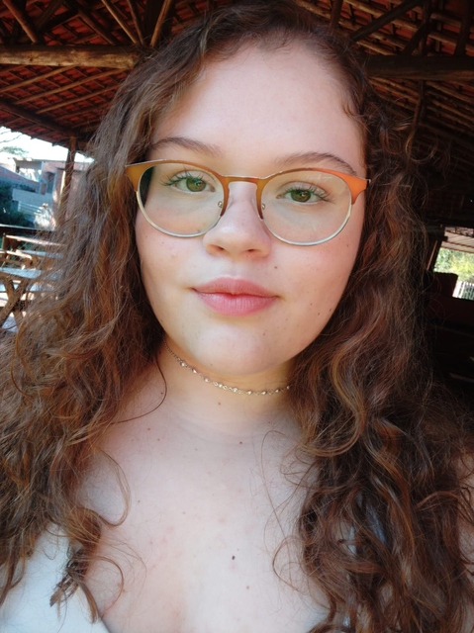
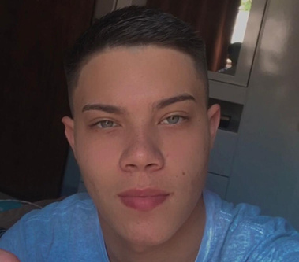

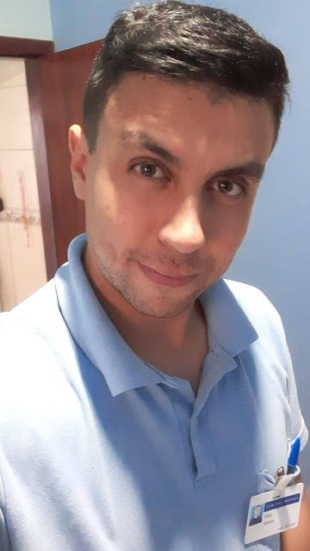
EQUIPE
INTEGRANTES
ANDRÉ ANTUNES
DÉBORA VALENTE
JOÃO
PEDRO
DANIELLE
VIEIRA
GABRIEL
MOREIRA
RONILSON
GOULART
VITOR
FERNANDO
SCRUM MASTER
PRODUCT
OWNER
SCRUM TEAM

Slide 3




TÓPICOS DE ABORDAGEM
Novos Imóveis
Valores
Localização
Novo layout
Espaço Instagramavel
Orçamento

Slide 4




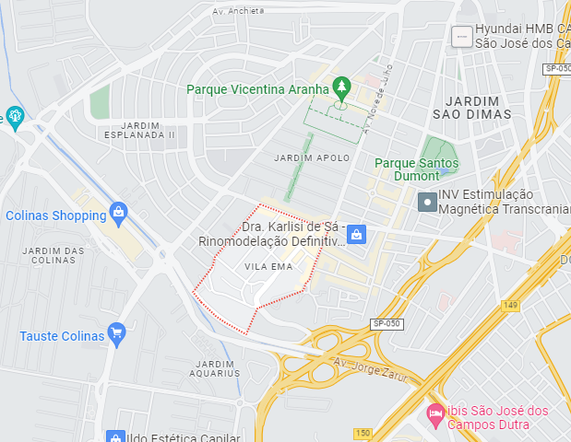




NOVA LOCALIDADE
REGIÃO DO VILA EMA
CRITÉRIOS:
Tamanho do local
Valor do aluguel
Concorrência
Acessibilidade

Slide 5
NOVA LOCALIDADE
8 Imovéis na região do Vila Ema

Slide 6


NOVOS IMOVÉIS
8 Imovéis na região do Vila Ema

Slide 7
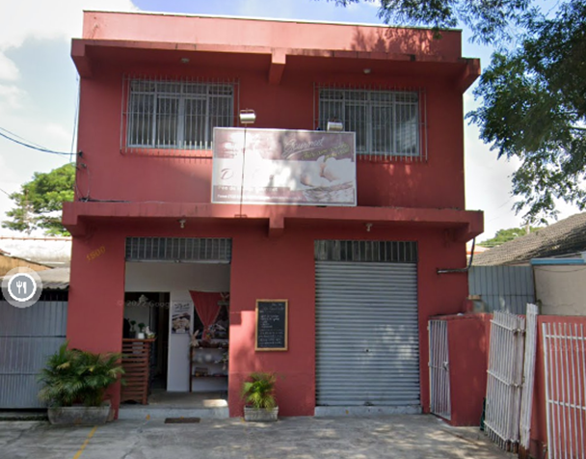
NOVO IMOVÉL
Valor: 5500 reais
Local: Vila Ema

Slide 8
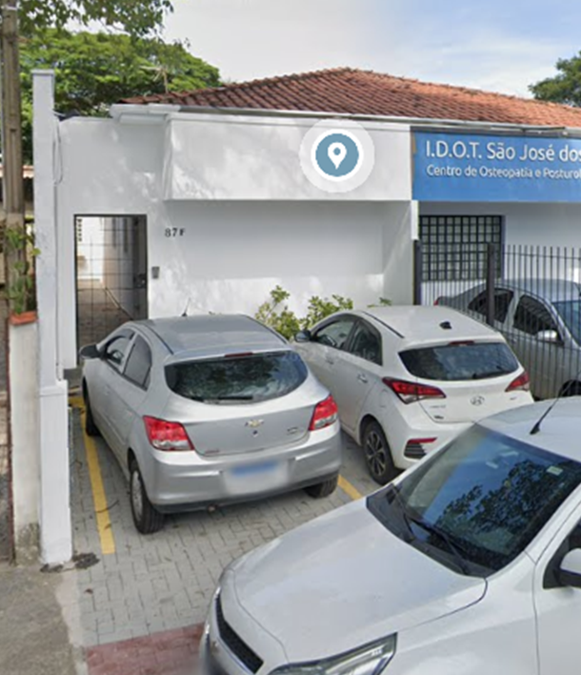
NOVO IMOVÉL
Valor: 5000 reais
Local: Vila Rubi

Slide 9
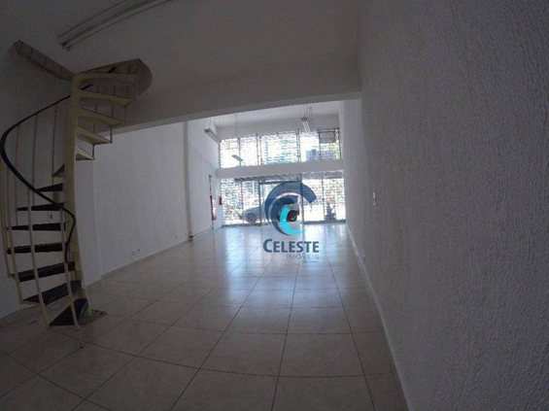
NOVO IMOVÉL
Valor: 3300 reais
Local: Centro

Slide 10
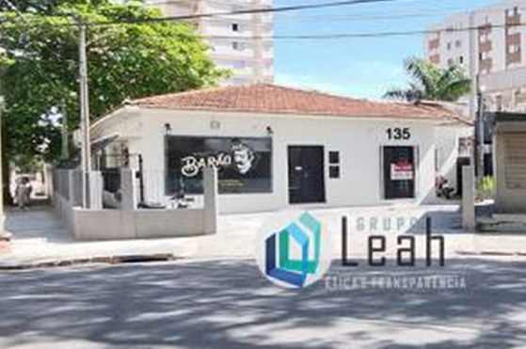
NOVO IMOVÉL
Valor: 5000 reais
Local: Vila Adyana

Slide 11
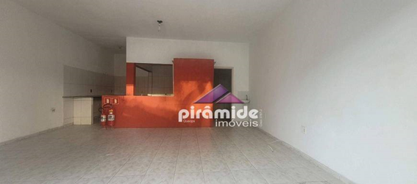
NOVO IMOVÉL
Valor: 1800 reais
Local: Centro

Slide 12
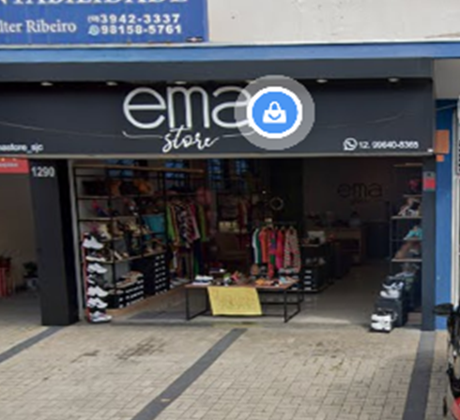
NOVO IMOVÉL
Valor: 4000 reais
Local: Vila Ema

Slide 13
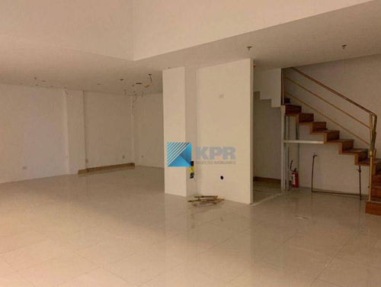
NOVO IMOVÉL
Valor: 4000 reais
Local: Vila Ema

Slide 14
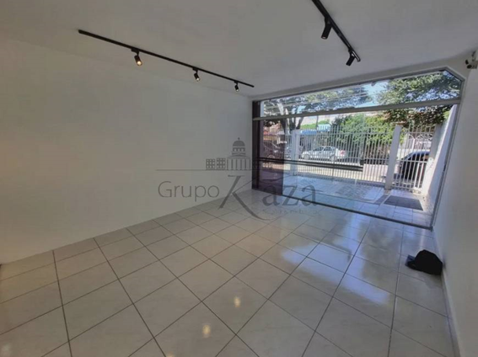
NOVO IMOVÉL
Valor: 4500 reais
Local: Jd Esplanada

Slide 15


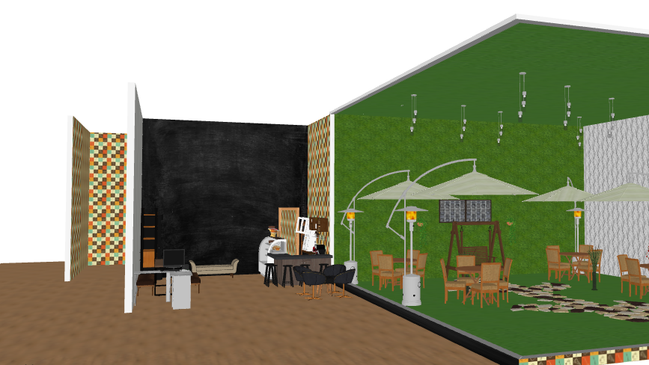
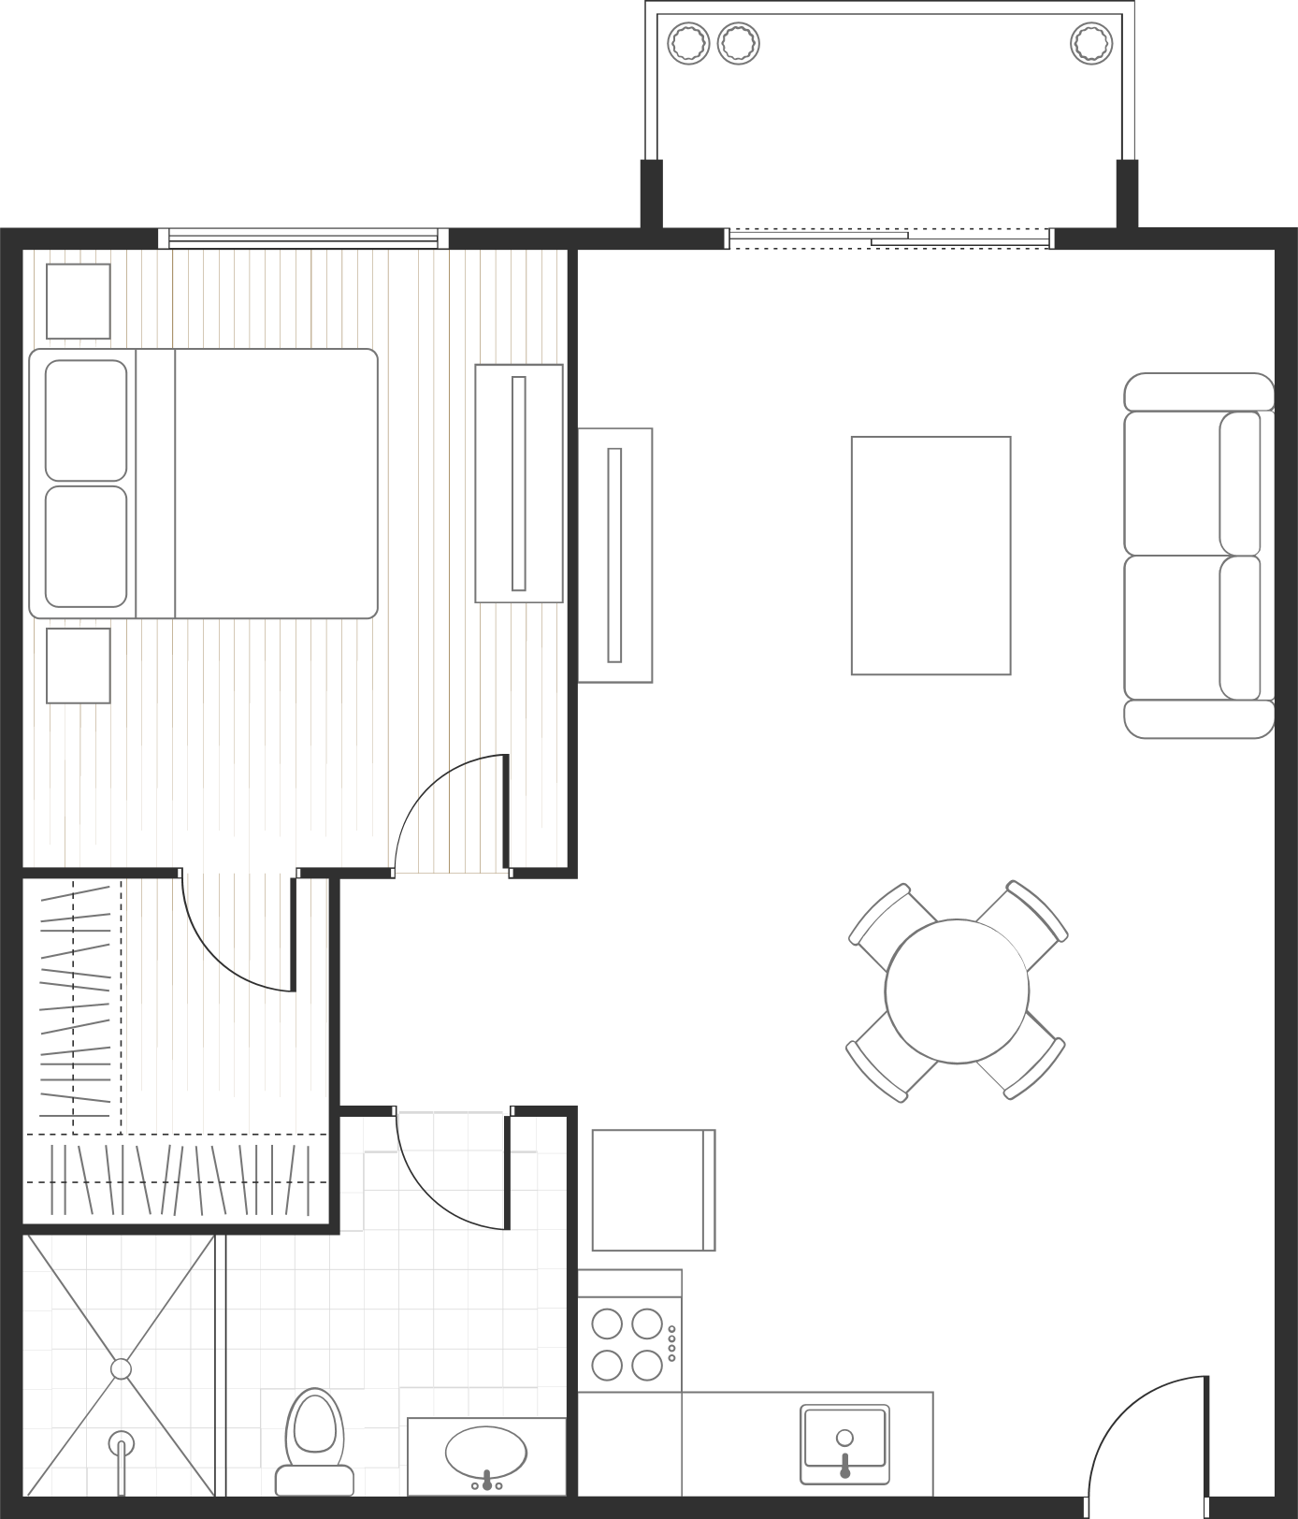

NOVO LAYOUT
Projeto base para o novo layout

Slide 16
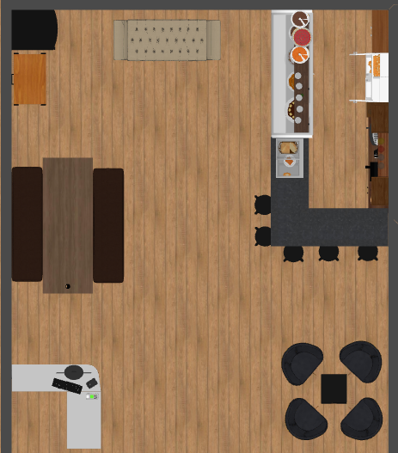
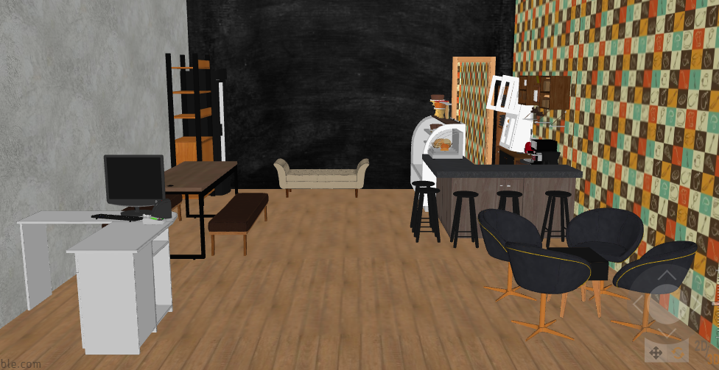
LAYOUT INTERNO

Slide 17
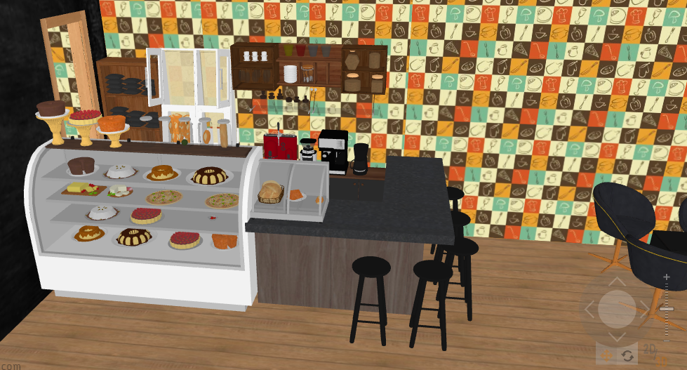
LAYOUT INTERNO

Slide 18
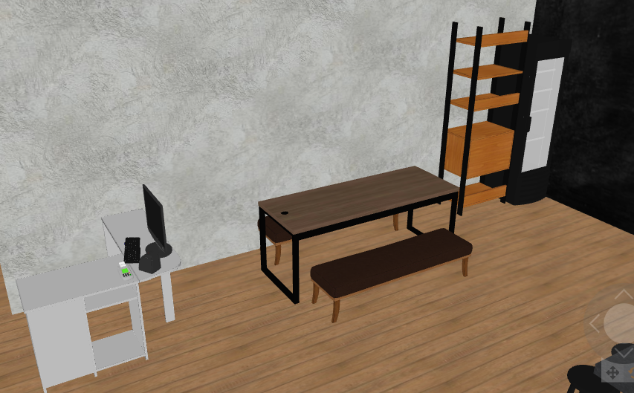
LAYOUT INTERNO

Slide 19
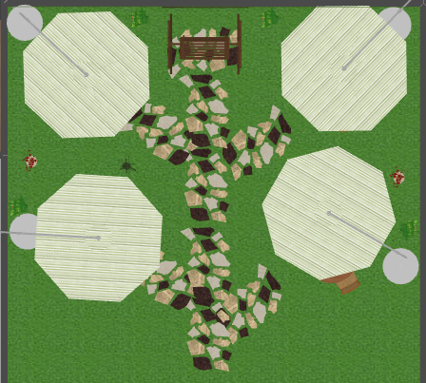
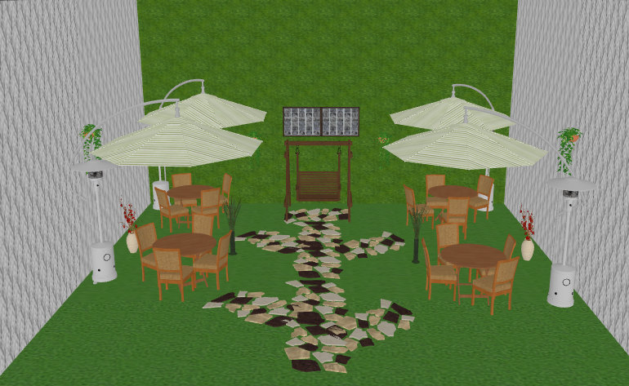
LAYOUT EXTERNO

Slide 20
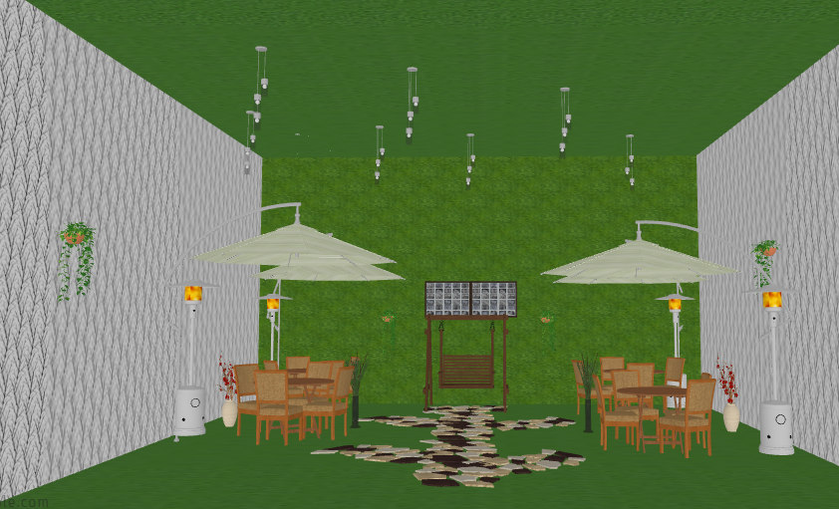
LAYOUT EXTERNO

Slide 21





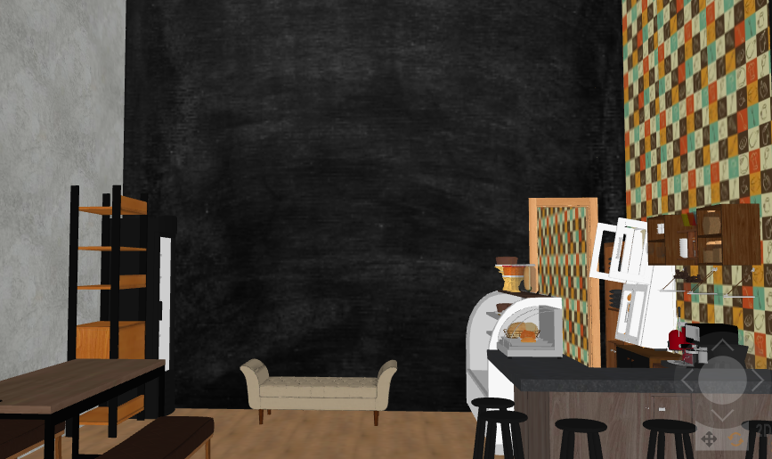
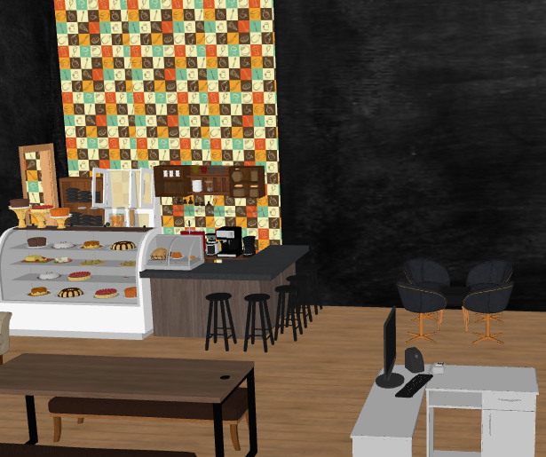
ESPAÇO
ÁVEL

Slide 22
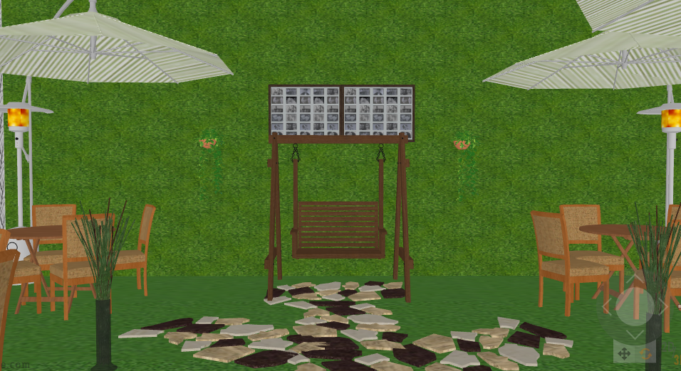
ESPAÇO
ÁVEL

Slide 23


PLANEJAMENTO FINANCEIRO
Será necessário investir em produtos para a reforma, como moveis, tintas, pisos, luzes e decorações.
Esse orçamento ficou em cerca de 33 mil reais.

Slide 24







Proximos passos
Novos Fornecedores
Finalização da Consultoria
Delivery

Slide 25





Obrigado!

